Slide 1
Jahresgespräch
Mit Blick auf die bald anstehenden Jahresgespräche bzw. Kooperations- und Fördergespräche bitte ich euch folgendes vorzubereiten:
Eine kurze Präsentation 4-5 Folien bezüglich eurer wissenschaftlichen Arbeiten und möglichen Promotionsinhalte.
Ergänzt dazu gerne eine Folie mit euren derzeitigen Aufgaben.
Ergänzt dazu gerne eine weitere Folie mit euren Interessen und ggf. (persönlichen) fachlichen Fortbildungswünschen – sodass wir das dann diskutieren können.
Anbei findet ihr auch noch ein paar hilfreiche Fragen, die ihr euch selbst stellen könnt – es kann aber auch sein, dass die ein oder anderen Fragen nicht ganz auf eure Tätigkeit oder Rolle am LEE passt.
Sollte es euer erstes Jahresgespräch sein, dann bitte ich euch auch den Feedbackbogen einmal für euch auszufüllen. Viele Dinge sind auch ein wenig redundant zu Punkt 4, was aber nicht schlimm ist.

Slide 2
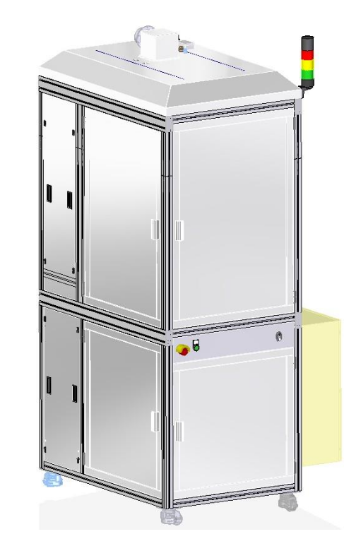
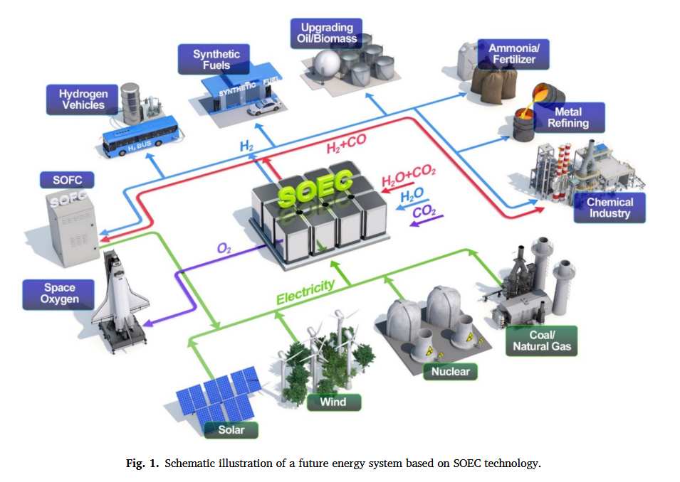
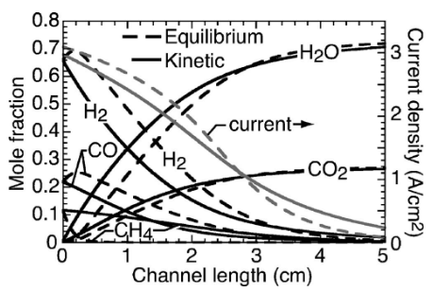
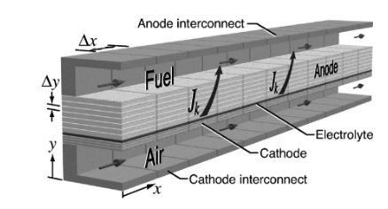
Wissenschaftliche Arbeit
Primäre Aufgabe: Das Projekt HyDi.KWK in leitender Position bearbeiten
Aufbau der Forschungsinfrastruktur
SOC-Testanlage
Stackerweiterung
Gasanalytik
Optische Analytik
Gasversorgungsinfrastruktur
Modellierung der SOFC
Aufbauen des OO Python Codes
Diffusionsmodell ist fertiggestellt
Kinetik ist fast fertig, muss noch validiert werden

Slide 3
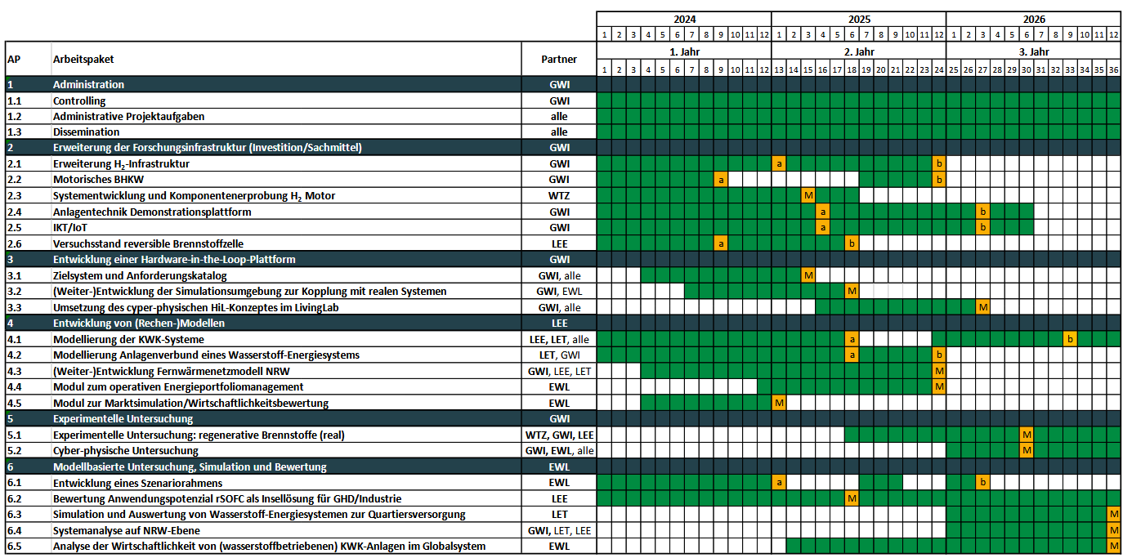
Wissenschaftliche Arbeit

Slide 4
Wissenschaftliche Arbeit
→ Wir liegen sehr gut im Zeitplan!
Für uns wichtige Meilensteine:
Ausschreibung rSOC Versuchstand erfolgreich beendet
Inbetriebnahme rSOC Versuchstand abgeschlossen
Fertigstellung der KWK-Einzelmodelle abgeschlossen
Versuchsergebnisse zu Wasserstoff in KWK-Systemen liegen vor
Analyse Anwendungspotential rSOFC abgeschlossen; Anwendungsfälle identifiziert
Wirtschaftlichkeitsrechnungen der KWK-Anlagen im Globalsystem sind abgeschlossen
← Aktueller Stand

Slide 5
Promotionsinhalte
Fokus auf numerische Modelle und Kinetik
(Einzelzellenmodell)
Mikroskopisches
Modell
Meine möglichen Promotionsinhalte
Colins Dissertation
Einzelzellen-
modell
HyDi.KWK
Beschaffung eines Einzelzellen-teststands und Analyse von Anwendungsfällen und Wirtschaftlichkeit
Als Basis habe ich Colins Dissertation und den Einzelzellenteststand vom HyDi.KWK. Daraus ergeben sich mehrere Möglichkeiten für mich zur Fortführung, Validierung und Erweiterung von Colins Arbeit
Stackmodell
Holistische
Betrachtung

Slide 6
Promotionsinhalte
Einzelzellenmodell
Validierung des Modells durch experimentelle Daten
-- Die Möglichkeiten zur Erweiterung und Verbesserung sind vielfältig.
-- 1 – 2 Zyklen an Erweiterung und Validierung
-- Forschungsfrage noch offen
Erweiterung SOEC/rSOC
Diffusionsmodelle
(LBM-Integration)
Kinetisches Modell
Degradationseffekte
Temperaturabhängigkeiten

Slide 7
Derzeitige Aufgaben
HyDi.KWK
Modellierung
Ausschreibungen
etc.
Nicht-wissenschaftliche Aufgaben
IT-Administration
Website
Lehre
Organisation
Weiteres
Zuarbeit DynaFlex
Abschlussarbeiten
Schreiben
etc.

Slide 8
Meine Interessen und Fortbildungswünsche
Ich bin an dem generellen Thema der rSOC sehr interessiert
Besonders am Aufstellen und Verbessern von numerischen Modellen
Den Teststand sehe ich als essentiell an, aber mit dem derzeitigen Equipment ist das experimentelle Arbeiten limitiert. Ein µ-CT oder REM könnte dies bereits ändern.
Ich würde gerne veröffentlichen, denke aber, dass ich erst Ende nächsten Jahres soweit sein werde. Ich würde mich aber hier auch gerne (verbindlich) drauf festlegen.
Ich habe ein Interesse an der Lehre und würde dies gerne jetzt verfolgen. Im späteren Verlauf meiner Promotion bin ich unsicher über meine zeitlichen Kapazitäten.
Falls es wieder dazu kommt, dass ich die LBM-Methode verwende, würde ich gerne an der jährlich angebotenen Summer School teilnehmen.

Slide 9
x
A
y
c_{H2,Anode}(x₀), c_{H2O,Anode}(x₀)
c_{H2,Anode}(x₁), c_{H2O,Anode}(x₁)
Anode
H₂
H₂O
c_{H2,TPB}(x₁), c_{H2O,TPB}(x₁)
Electrolyte
O²⁻+H₂ → H₂O
c_{H2,TPB}(x₀), c_{H2O,TPB}(x₀)
Cathode

